Slide 1
Życie konsekrowane
Co, jak i komu komunikować
Piotr Wysocki, Warszawa, 14 października 2014

Slide 2
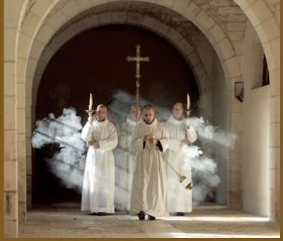
Niewiedza i obojętność – wyniki badań konceptów komunikacyjnych

Slide 3
Koncepty mówienia o życiu konsekrowanym
(1) W dzisiejszym świecie gonimy za drobiazgami zatracając to co naprawdę ważne w życiu.
Wkraczając na drogę zakonną możesz w pełni oddać się temu co naprawdę ważne w życiu. Cały czas oddać miłości do Boga i ludzi.
Zakony w Polsce prowadzą wiele ośrodków wychowawczych, ośrodków specjalnych, szkół, przedszkoli pomagając tysiącom ludzi w Polsce, w praktyce dzieląc się miłością z biednymi i potrzebującymi.
Odkryj to co ważne. Odkryj Miłość. Odkryj powołanie zakonne.
(3) Czasem coś lub ktoś sprawia, że dokonujemy czynów niezwykłych. Jednorazowych bohaterskich zrywów bądź też decyzji całkowicie odmieniających nasze życie. Dlaczego ustawiony dyrektor Lufthansy decyduje się zmienić swoje życie i wstępuje do Zakonu, dlaczego najlepszy student decyduje się na wyjazd na misję do Peru, czemu dziewczyna o niezwykłej urodzie jedzie jako zakonnica pomagać kobietom w Maroku?
Radykalna zmiana życia pozwala odnaleźć siebie i być szczęśliwym.
Życie zakonne jest radykalnym oddaniem się innym, radykalnym zerwaniem z dotychczasowym życiem, związaniem się trzema wieczystymi ślubami: posłuszeństwa, czystości i ubóstwa.
Zakony. Radykalnie z Miłości.
(2) Często szukamy kogoś kto nas zrozumie, kto wybaczy, kto wskaże drogę, kto wyjaśni sens życia. Każdy człowiek, aby być szczęśliwy musi być zrozumiany, musi czuć sens życia, ale co raz rzadziej można znaleźć obecnie prawdziwych przewodników.
Kontaktując się z zakonnikami możesz poczuć się bezpiecznie, wiedząc, że uzyskasz pomoc i próbę odpowiedzi na nurtujące Cię pytania.
Zakonnicy to osoby, które całkowicie oddają się służbie ludziom: zrozumieniu ludzi, wybaczeniu poprzez udzielanie sakramentu pokuty, wskazywaniu sensu życia chociażby poprzez prowadzenie kierownictwa duchowego. Setki lat doświadczeń życia zakonnego pozwoliły im spojrzeć na świat i życie głębiej, a boskie namaszczenie pozwala im rozdawać za darmo to co bezcenne: Boże przebaczenie.
Szukaj odpowiedzi u sprawdzonych przewodników.
(4) Łatwo płynąć z prądem. Dzisiejszy świat oferuje wiele przyjemności, wygody, zabawy. Są jednak tacy, którzy zdecydowali się wybrać coś więcej.
Płynięcie pod prąd pozwala się wyróżnić i rozwinąć. To co wymagające rozwija. Życie zakonne jest wymagające i rozwijające.
Wszystko wielkie wynalazki, odkrycia, nowe style życia powstały jako znak sprzeciwu wobec tego co zastane.
Popłyń pod prąd. Odkryj swoje powołanie zakonne!

Slide 4
Wiedza na temat zakonów jest bardzo niska nawet wśród osób regularnie praktykujących.
Zakonnicy/zakonnice bywają myleni z księżmi diecezjalnymi.
Dla młodzieży Kościół i zakony są tematami obojętnymi. Wydaje się, że współczesny Kościół nie trafia do młodzieży, ani poruszaną tematyką, ani stosowanym językiem.
Dla współczesnej młodzieży obecność w Kościele jest raczej elementem kontynuowania tradycji (rodzinnej, narodowej) niż sposobem realizacji własnych potrzeb duchowych. Współczesny Kościół ma kłopot/ nie potrafi zaintrygować, zainteresować ani rozkochać w sobie młodzieży.
Jednocześnie młodzież ma silny „deficyt Boga”, bardziej niż osoby dorosłe pragnie kontaktu z Bogiem, potrafi bardziej otwarcie mówić o Bogu. Stawia pytania na które nie potrafi znaleźć odpowiedzi w mediach ani wśród rówieśników. Nie znajduje ich również niestety w Kościele.
Boga odnajduje jednak głównie w chwilach osobistej refleksji lub poprzez dzieła kultury (powieści wybitnych twórców, malarstwo).
Rodzice dorastających dzieci odczuwają rozczarowanie pomiędzy tym co głoszą ludzie Kościoła (ubóstwo, miłosierdzie), a praktyką - droga posługa sakramentalna: zwłaszcza pogrzeby („żerowanie na tragedii”), często ponad przeciętny standard życia: drogie samochody, „wypasione” przyjęcia na parafiach; ostre oceny dokonywane wobec wiernych bez próby zrozumienia ich sytuacji.
Idealny zakonnik lub ksiądz przede wszystkim powinien: umieć wysłuchać, zrozumieć sytuację, i w trzeciej kolejności napominać i „naprawiać” wiernego. Wierni nie oczekują, że zakonnik lub ksiądz będzie potakiwał lub zgadzał się ze stylem życia wiernego, musi jednak najpierw rozumieć, a dopiero później udzielać rad.
Wszyscy badani zgadzają się z tym, że powinno się więcej mówić o życiu zakonnym.
W zasadzie zarówno dla młodzieży jak i dorosłych wkroczenie na drogę życia zakonnego jest albo: znakiem sprzeciwu wobec zastanej rzeczywistości, albo przejawem bardzo silnego charakteru, albo decyzją motywowaną lękiem przed współczesnością.

Slide 5
Wszystkie testowane koncepty zostały stosunkowo pozytywnie ocenione przez badanych. Każdy z nich niesie istotne informacje oraz posiada w sobie silnie rezonujące emocje oraz wartości.
W przypadku osób dorosłych szczególnie dobrze pracują kierunki nr 1 i 3:
Koncept 1 posiada nośny insight „gonitwa za drobiazgami zamiast poszukiwania tego co ważne” oraz posiada głęboki walor informacyjny: zakony prowadzą wiele pożytecznych prac, są przydatne dla społeczeństwa, wnoszą wiele dobrego dla polskiego szkolnictwa, służby zdrowia, pomocy najsłabszym.
Koncept 3 przełamuje stereotyp, że do zakonów trafiają osoby mierne, komunikuje, iż życie zakonne może być dedykowane ludziom sukcesu, potencjalnym zwycięzcom, którzy pod wpływem „boskiego impulsu” wybierają to co trudne i niezwykłe. Zagrożenie związane z taką narracją to pewna „surwiwalowość” wyboru (czy takie powołanie będzie trwałe, czy to nie jest kolejne „wrażenie” do zaliczenia).
Młodzież wybierała narracje odnoszące się do sukcesu i wyróżnienia się:
Koncept 2 mówi o „profesjonalnym” podejściu do duchowości realizowanym w zakonach i kierowanym do wiernych. Zakonnicy to mistrzowie życia duchowego, którzy swoje metody rozwijali przez setki lat. Wstępując do zakonu trafia się do elity, która wie jak pomagać ludziom, jak odpowiadać na ponadczasowe pytania, która posiada coś czego nie można kupić: boskie namaszczenie do udzielania przebaczenia.
Koncept 4 odnosi się do obszaru bycia kimś unikalnym, nie zgadzania się na zło i płyciznę tego świata, a jednocześnie do wyboru drogi, która pozwoli każdemu kto na nią wstąpi na osobisty rozwój (duchowy i intelektualny).
Reasumując warto pokusić się o stworzenia audycji lub cyklu artykułów dotyczących życia zakonnego, przedstawiających czym jest życie zakonne, jak je rozumieć, pokazujące korzyści z takiego wyboru: pomoc innym, osobisty rozwój, życie „bardziej”.
Kolejny slajd prezentuje rekomendacje dotyczące komunikacji emocjonalnej na bazie symboli i ikon.

Slide 6
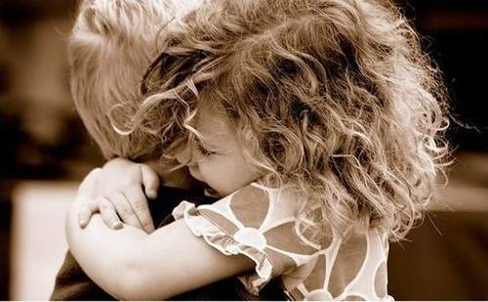
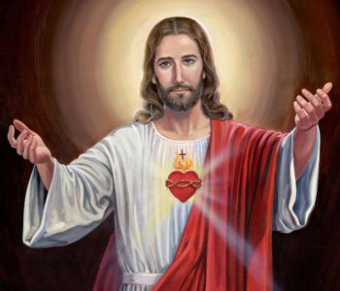
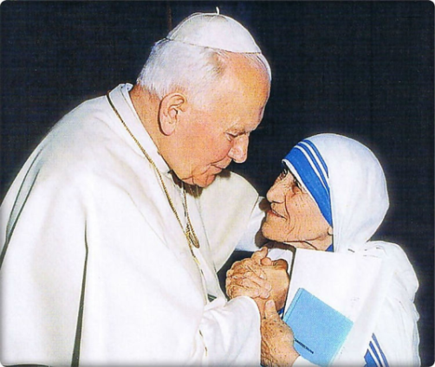
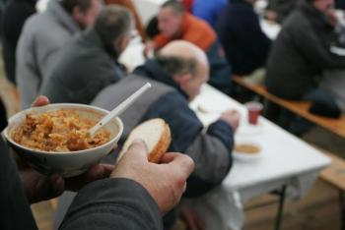
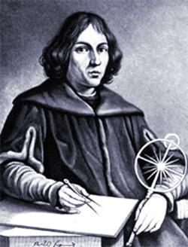
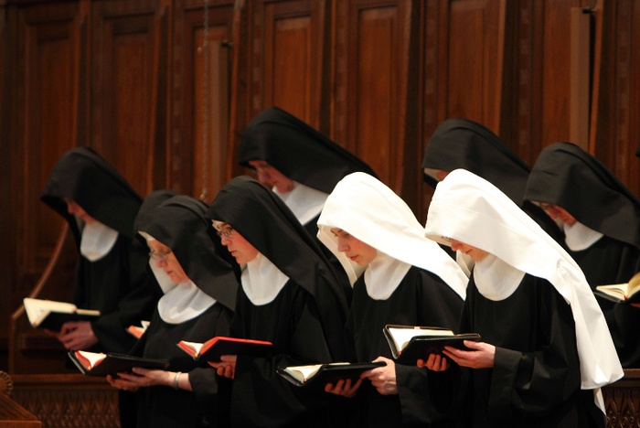

Slide 7
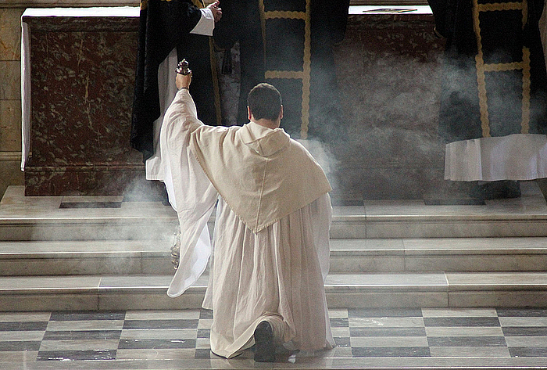
ZACIEKAWIĆ

Slide 8
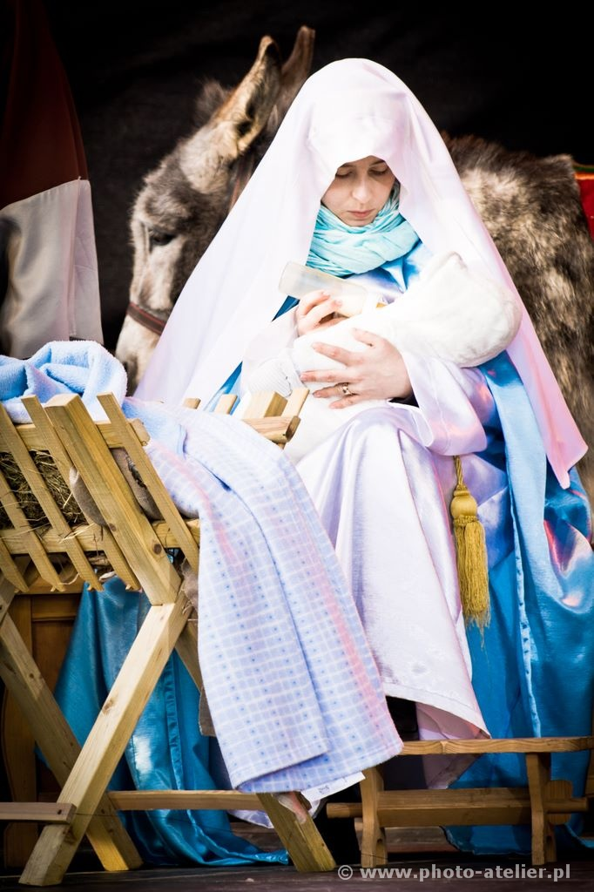
Co ciekawi odbiorców mediów? Nic bardziej nie interesuje ludzi, niż inni ludzie
To co wiąże się z ich życiem codziennym
To co konkretne i bliskie
To co rzeczywiste - to co się stało lub stanie na pewno.
To co niezwykłe, nowe, nieoczekiwane;
To co wesołe

Slide 9
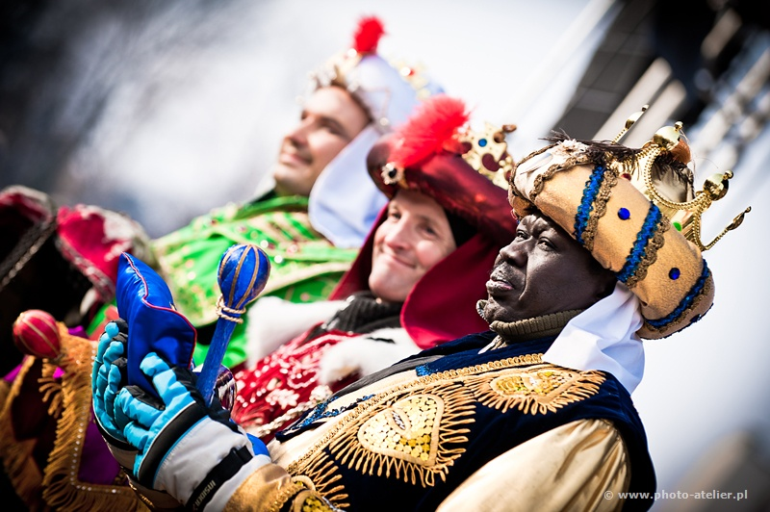
Odbiorca czyli do kogo mówisz Co on chce usłyszeć? Twój cel? Co chcesz powiedzieć?
Pasywny
Nieuważny
Pragnie zmian
Oczekuje możliwości przerwania komunikacji
Informacja jest nudna
Słabo angażuje wyobraźnię
Oczekuje zabawy lub wstrząsu

Slide 10
Techniki argumentacji Emocje i osobiste świadectwo jest silniejsze niż racjonalność
Argumentacja jednostronna
Argumentacja dwustronna
Argumentacja emocjonalna lub z elementami emocjonalnymi przewyższa skutecznością argumentację rzeczową i racjonalną,
Można wspomagać się ekspertami/źródłami z danej dziedziny (w zależności od kontekstu)

Slide 11
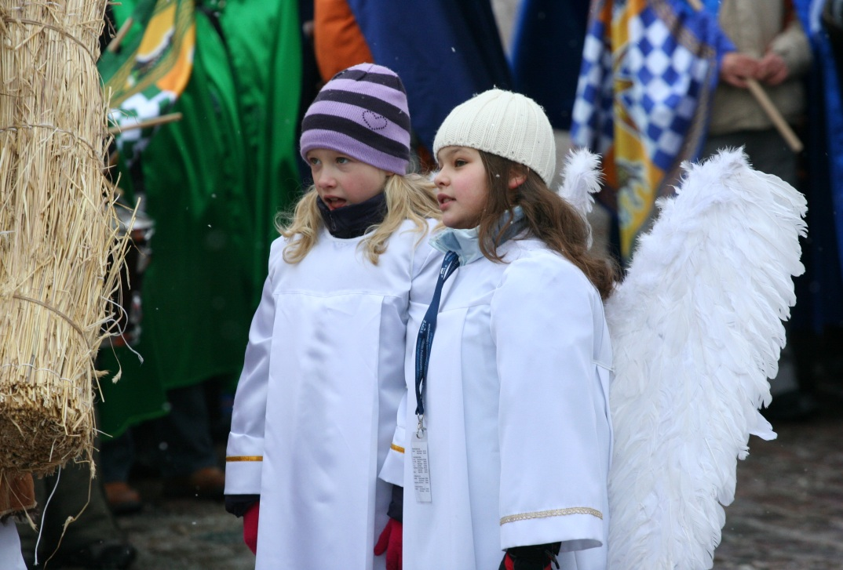
Relacje z dziennikarzami Bądź otwarty, gotowy, rzetelny i wiarygodny
Dziennikarz - szansa a nie zagrożenie. Wspólny cel: zainteresować odbiorcę
Zachowaj umiar, nie zalewaj odbiorcy informacjami
Bądź świadkiem ale i ekspertem gdy to konieczne
Przygotuj się na wszelkie niespodzianki
Bądź konkretny, zwięzły
i szybki
Używaj prostego języka

Slide 12
OPOWIEDZIEĆ O SOBIE

Slide 13
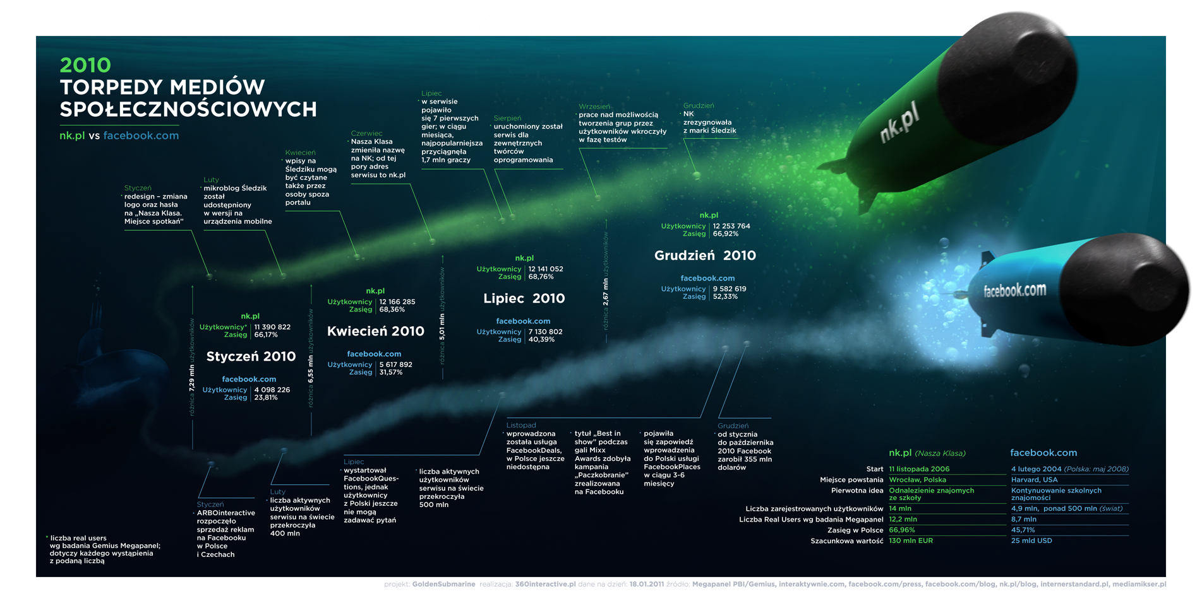
Galaktyka życia konsekrowanego Infografika lub infografiki pokazujące różne aktywności zakonów w diecezji, archidiecezji i w Polsce ale też na świecie

Slide 14
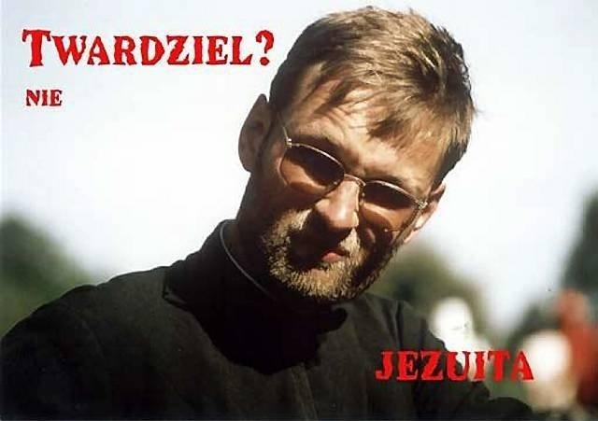
Kariera konsekrowana Zakonnicy/zakonnice jako ludzie sukcesu – wykładowcy, naukowcy, budowniczowie, lekarze, sportowcy, artyści

Slide 15
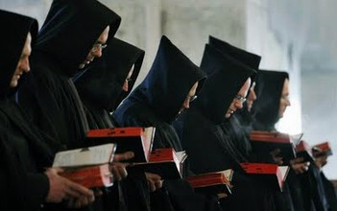
Za furtą – tajemnice życia konsekrowanego Gry miejskie, „noc klasztorów” – otwarte spotkania, program w telewizji, własny kanał na YouTube – co i dlaczego robimy

Slide 16
Doświadczenia klientów
O służbie zakonów mówią Ci co ją poznali w szkołach, hospicjach, ośrodkach opieki, szpitalach itp.

Slide 17
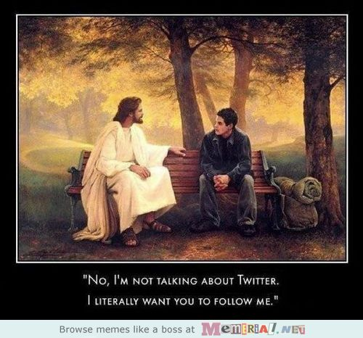
Przewodnicy – znani i odkrywani Ludzie którzy słuchają i rozumieją, za których słowami podążają tysiące w realu i w necie. Kim są? Kim byli?

Slide 18
Bohaterowie naszych czasów Robili kariery w świecie albo mogli je zrobić ale zdecydowali się na radykalną zmianę z … miłości

Slide 19
Szaleństwo nauki Rekolekcje naukowe –pomoc w powtórce przed maturą albo sesją – profesjonalizm, odosobnienie, wspólnota, praca

Slide 20
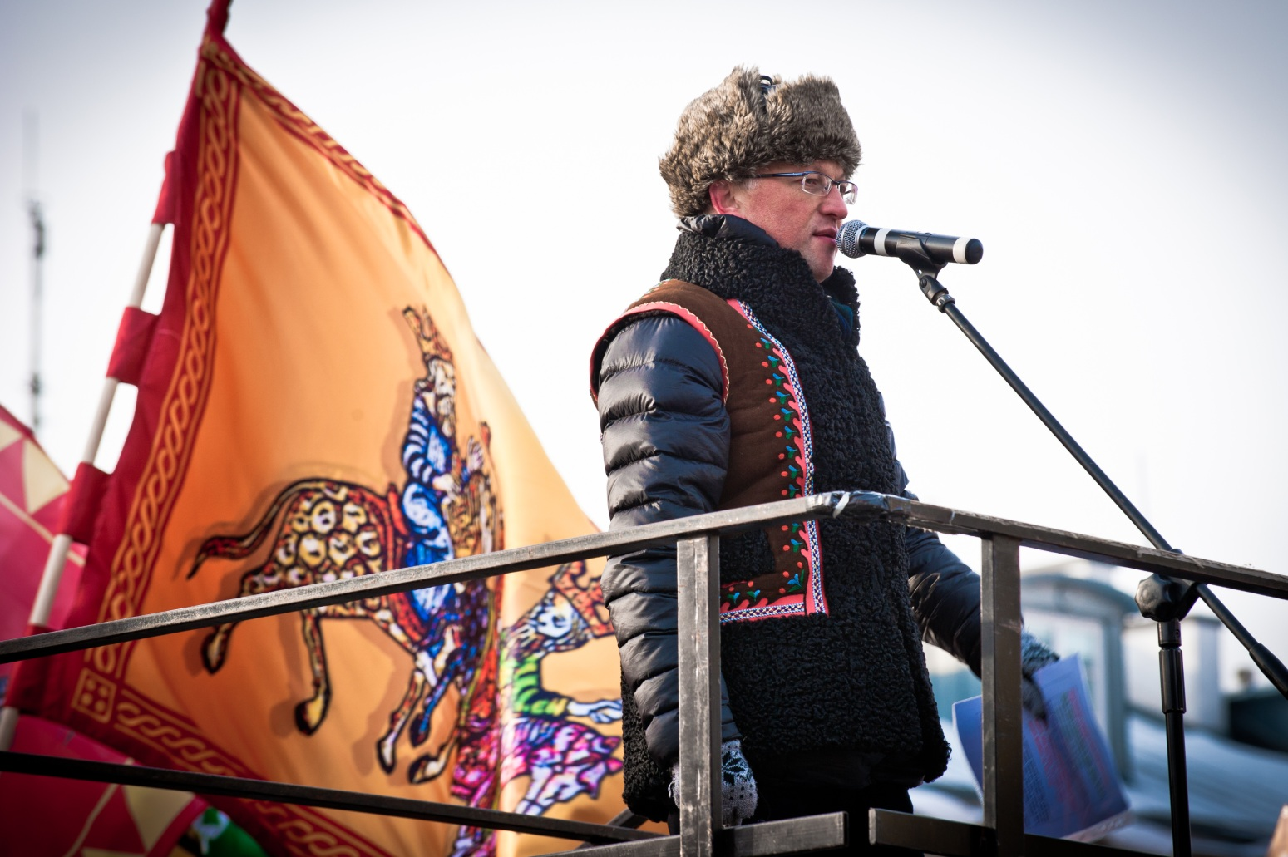
Dziękuję za uwagę ☺

